Slide 1


חקר בסביבה
חקר בסביבה
כלי עזר ואפליקציות למדידה ותצפית
מדידות
מעודכן ל2021. כדאי להתעדכן כל שנה כי האפליקציות משתנות ומתווספות
אוגדן חקר ציפורים וסביבה – מצגת כיתה
Notes:
13

Slide 2




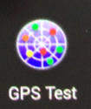

אפליקציות שימושיות בסמרטפון
  הכנה לתצפית
אפליקציות שימושיות בסמרטפון (דוגמאות)
אנדרואיד
רשמקול
סרגל מדידה
זכוכית מגדלת
שעון עצר
GPS
מפה (מיקום)
Notes:
14

Slide 3
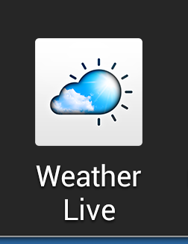
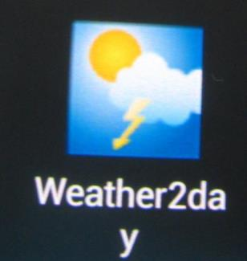
באילו כלים מודדים גורמי מזג אוויר וכיצד?
באלו כלים מודדים גורמי מזג אויר וכיצד?
  הכנה לתצפית
מזג אוויר: ____________________________________
טמפרטורת האוויר/קרקע: _________לחות האוויר / קרקע:__________
עננות:____________ קרינה/תאורה:_________
מהירות רוח:_______ כיוון רוח:________
מזג אוויר הוא תיאור כללי של מצב החום, הרוח העננות והמשקעים ששורר במקום מסוים במשך זמן מסוים: יום , שבוע, עונה.
Notes:
41

Slide 4
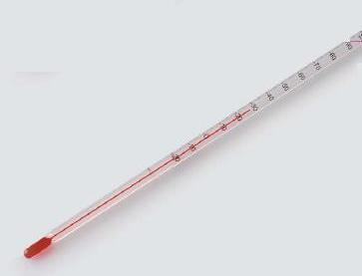
מדידת טמפרטורה בטרמומטר מעבדתי
מזג אוויר: ____________________________________
טמפרטורת האוויר/קרקע: _________לחות האוויר / קרקע:__________
עננות:____________ קרינה/תאורה:_________
מהירות רוח:_______ כיוון רוח:________
  הכנה לתצפית
מדידת טמפרטורה בטרמומטר מעבדתי
טמפרטורת אוויר במעלות צלזיוס:
מודדים באמצעות טרמומטר כוהל
שמוחזק בצל במשך כ- 2 דקות.
יש למדוד במקום בו נמצאים
האורגניזמים (אויר, פני הקרקע...)
טמפרטורת קרקע מודדים על ידי
הצמדת הטרמומטר לקרקע
והנחת חתיכת קלקר עם חריץ בו
יוכנס החלק שמוצמד לקרקע, או
הכנסת הטרמומטר לשכבת
הקרקע העליונה.
טמפ' קרקע רצוי למדוד בצל ובשמש
בעת החזקת הטרמומטר לא לגעת במאגר הכוהל
Notes:
64

Slide 5
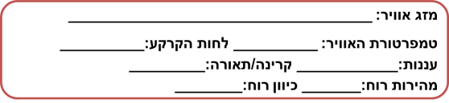
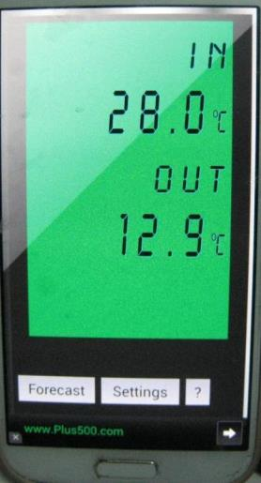
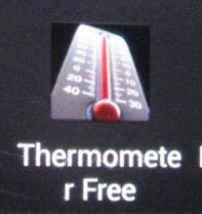
ממוצע טמפרטורה יומי מחושב באמצעות אפליקציה
  הכנה לתצפית
ממוצע טמפרטורה יומי
מחושב באמצעות אפליקציה:
האפליקציה נותנות תחשיב ממוצע עונתי/יומי
ולא מדידה ישירה.
מעניין להשוות בין הערכים הנמדדים לאלו של האפליקציה.
אנדרואיד
Notes:
24

Slide 6
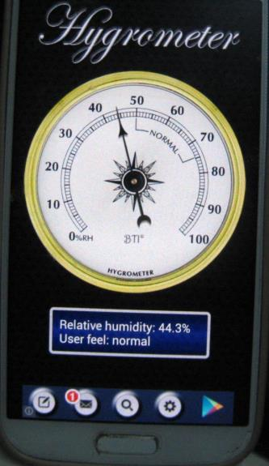
מד לחות אוויר יחסי -היגרומטר
  הכנה לתצפית
מזג אוויר: ____________________________________
טמפרטורת האוויר/קרקע: _________לחות האוויר / קרקע:__________
עננות:____________ קרינה/תאורה:_________
מהירות רוח:_______ כיוון רוח:________
מד לחות אוויר יחסי – היגרומטר
היגרומטר מודד את הלחות היחסית שבאוויר, כיון שמושפע מטמפרטורת האוויר:
ככל שחם יותר האוויר מסוגל להחזיק יותר אדי מים עד נקודת העיבוי (שהיא 100% לחות יחסית)
מבוסס על חוט רגיש ללחות בדומה לשערה.
אנדרואיד
Notes:
39

Slide 7
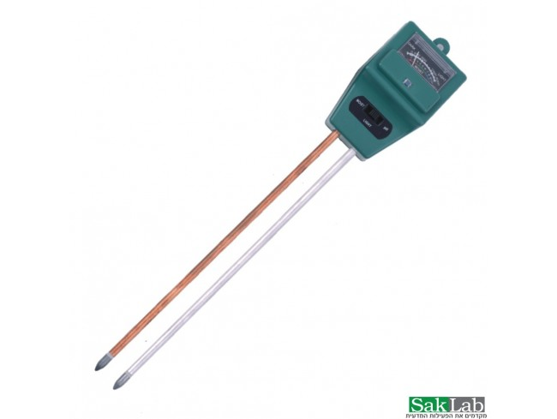
מכשיר: מד לחות קרקע (ב%)
(מודד גם חומציות הקרקע ועוצמת אור )
Notes:
11

Slide 8
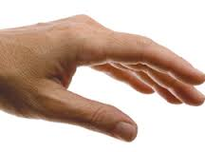
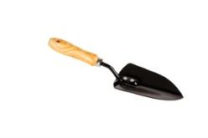
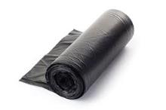
מדידת לחות קרקע במעבדה
  הכנה לתצפית
מזג אוויר: ____________________________________
טמפרטורת האוויר/קרקע: _________לחות האוויר / קרקע:__________
עננות:____________ קרינה/תאורה:_________
מהירות רוח:_______ כיוון רוח:________
מדידת לחות קרקע במעבדה
ניתן למדוד לחות קרקע באופן ראשוני על ידי תחושה של הקרקע לפי שלושה מדדים: יבש, לח מעט, לח מאד
למדידה מדויקת במעבדה: יש לקחת בכף חפירה אדמה לתוך שקית ניילון, לקשור אותה, לשקול במעבדה, לייבש בתנור חימום ל- 24 שעות, לשקול שוב ואז לחשב את אחוז המים בקרקע
לחות קרקע רצוי למדוד בצל ובשמש
Notes:
58

Slide 9
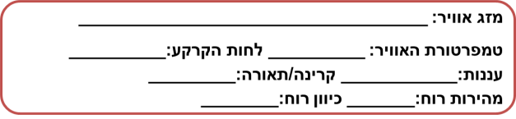
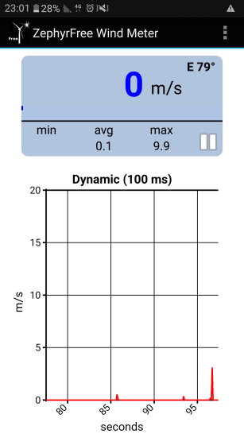
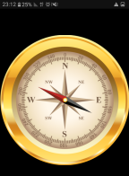
מדידת מהירות רוח
  הכנה לתצפית
אנדרואיד
מדידת מהירות רוח
אפליקצית "מד רוח"
wind meter -
מודדת במטר לשנייה.
Notes:
12

Slide 10
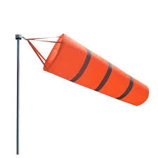
מדידת כיוון הרוח
מדידת כיוון הרוח
בודקים על פי רוחות השמיים: מהיכן מגיעה הרוח. ניתן לבדוק את כיון הרווח בעזרת שרוול רוח, או לזרות חול מכף היד, או להחזיק חוט ולראות מאין מגיעה הרוח שמעיפה אותם.
לבדיקת כיוון הרוח ניתן להיעזר באפליקציית מצפן.
Notes:
40

Slide 11

מדידת כיסוי עננות
  הכנה לתצפית
מדידת כיסוי עננות
יש לחלק את השמיים ל- 8 גזרות בדומה לעוגה שחתוכה ל-8 פרוסות. לאמוד כמה שמיניות מכוסות עננים באופן מלא או חלקי ('להזיז' את העננים כדי שימלאו את השמיניות). האומדן ניתן בשבר: 1/8 , 4/8 וכד'
Notes:
38

Slide 12
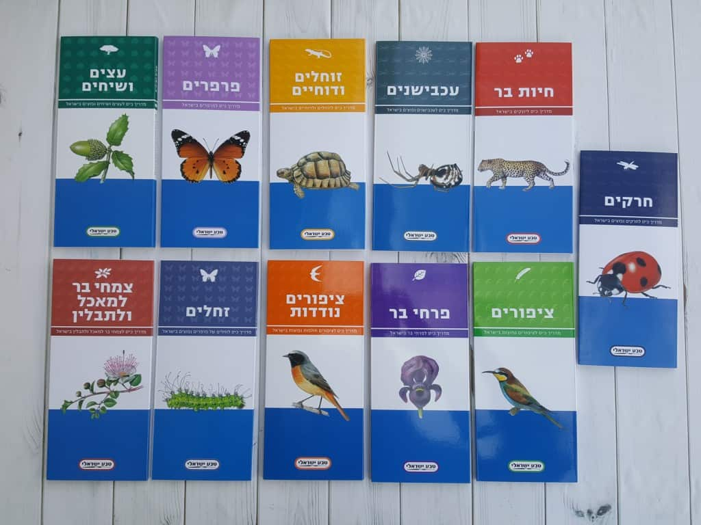
מגדירי טבע ישראלי
מגדירי טבע ישראלי- עברית
Notes:
4

Slide 13
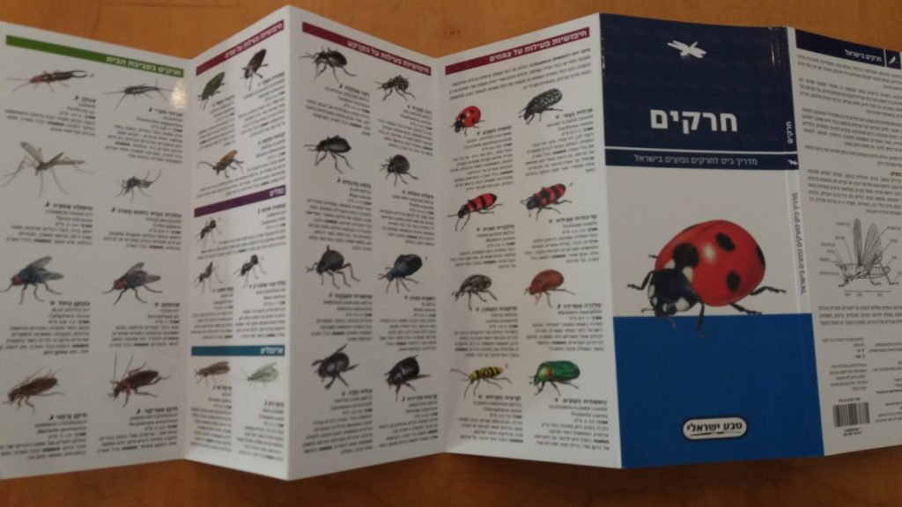
מגדיר לדוגמה

Slide 14

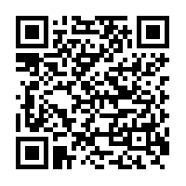
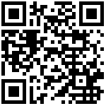


מגדירי צמחי בר
מגדיר צמחי בר באתר צמח השדה
מדריך עצים ביערות קק"ל
אפליקציית גוגל lens לזיהוי צמחים
אפליקציית מרלין Merlin לזיהוי ציפורים
Notes:
20

Slide 15

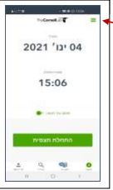
אפליקציית דיווח ציפורים
אפליקציית דיווח ציפורים
eBird
1. הורדה - אנא הורידו לסלולרי מחנות היישומים את האפליקציה
מחנות היישומים היא חינמית בפעם הראשונה יש להירשם עם שם משתמש וסיסמא (8 תווים) ולציין אימייל.
2. הרשמה - לאחר ההרשמה והכניסה נפתח מסך הגדרות. יש לוודא שאופן הצגת השמות הוא בעברית (לא שם מדעי) ובשפה Hebrew
תגיעו למסך התחלה תצפית חדשה
הסבר לדיווח באתר איבירד - ישראל
הסבר להורדה ודיווח באפליקצית איבירד בסלולרי
סרטון 2.30 דק תלמידים סופרים ומדווחים לאיבירד
Notes:
76

Slide 16
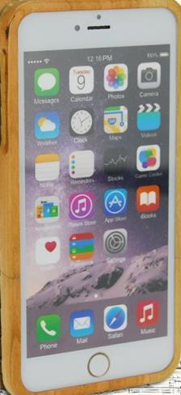
כללים לצילום בסמרטפון
  תצפית פתוחה בציפורים
כללים לצילום בסמרטפון:
מיקוד: מקדו את נושא הצילום למרכז התמונה
והשאירו "אצבע" דמיונית בשוליים של מסגרת הצילום.
יציבה: צלמו יציב בלי להזיז את הידיים - מצמידים את המרפקים
למותניים ומפסיקים לנשום לרגע כאשר לוחצים על לחצן הצילום.
תאורה: לא לצלם מול האור, אחרת התמונה יוצאת חשוכה.
חדות (פוקוס): יש מצלמות בהן יש ריבוע קטן בו ניתן להיעזר כדי לפקס את מה שרוצים לצלם. אם בריבוע הזה התמונה חדה, אפשר לצלם. כדאי לצלם לפחות פעמיים כל תמונה.
אל תבנו על הזום: בזום דיגיטלי, מכשיר מרחיק באופן מכאני את הפיקסלים זה מזה, ולא מוסיף מידע לתמונה ולכן קירוב אוביקט בזום יפגע באיכות התמונה. עדיף לצלם רגיל ואח"כ לחתוך מהתמונה את האזור שמעניין אתכם.
אל תבנו על הפלאש: אם הפלאש הוא פשוט נורה לבנה המפזרת אור בוהק מסביב, אז כנראה שתמונות שתצלמו בתנאי תאורה מוגבלת לא ייצאו איכותיות.
נקיון העדשה: הקפידו להגן על עדשת הצילום ולשמור אותה נקייה.
Notes:
152

Slide 17

Keep – אפליקציה של google
Keep – אפליקציה של google
אפליקציית פתקים לתיעוד תצפית שדה
בסלולרי באמצעות: טקסט, קול ותמונה.
מסונכרנת עם גוגלדרייב
מאפשר למשתמשים לרשום הערות, תזכורות ומחשבות בצורה זמינה ונוחה, אלא גם לבנות רשימת "צ'ק ליסט", לכלול תמונות והקלטות.
כל המידע נשמר ב-Google Drive, שירות הענן של גוגל, ומסונכרן לכל המכשירים הניידים של המשתמש
אילו פעולות ניתן לעשות עם Google keep
כתיבה פשוטה
חיפוש פשוט,
הקלטות
צירוף תמונות או צילום
תזכורות בסיסיות
עיצוב בצבעים של הרשימות
הוא מצליח להציג את עצמו בצורת רשימה או בצורות עמודות
הוא מאוד נוח ועולה מהר – שזה יתרון גדול
Notes:
90

